Slide 1
Desain web – pertemuan 14
Javascript (Part 3)

Slide 2
Mengakses Element HTML Dengan JS
Menyebutkan hirarki secara lengkap
Menggunakan fungsi getElementById()

Slide 3
Redirect Ke Halaman Lain
fungsi document.location untuk pindah ke halaman website lainnya
fungsi back() untuk kembali ke halaman sebelumnya
Fungsi forward() untuk menuju ke halaman berikutnya

Slide 4
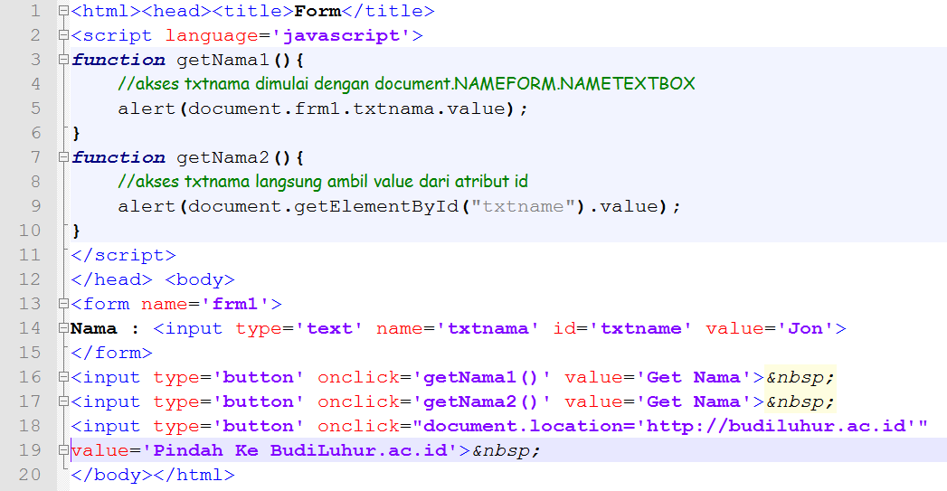
Contoh

Slide 5
Javascript dan Form
Javascript bisa digunakan untuk membuat validasi pada form inputan

Slide 6
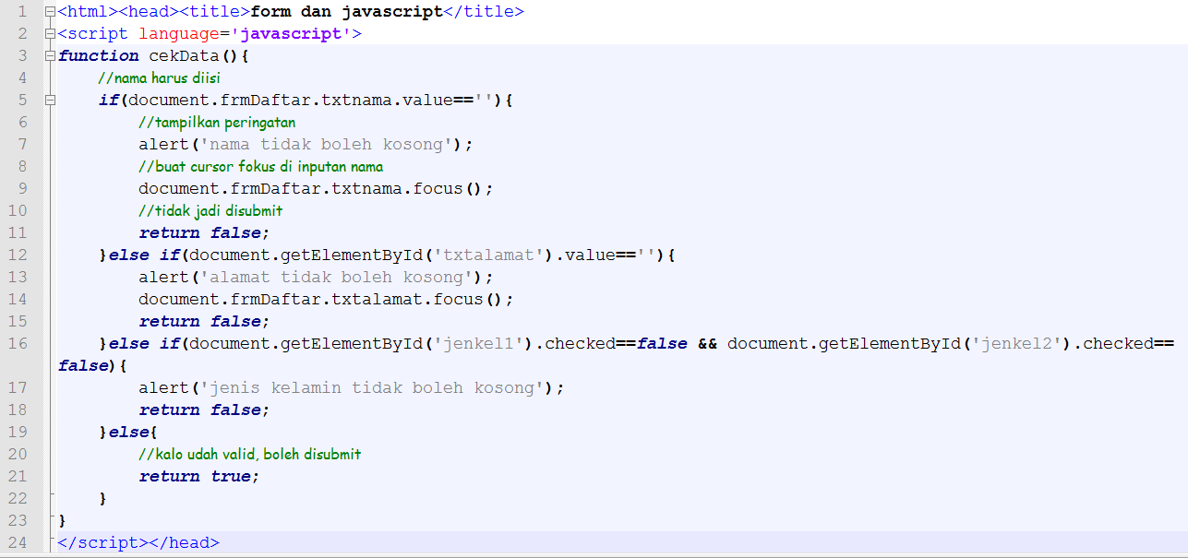
Contoh (1)..Bersambung

Slide 7
Contoh (2)..Lanjutan sebelumnya

